Slide 1
启程
Forthfaring
新起点·新征程·新未来
机电系
15自动化1
曹福鑫

Slide 2
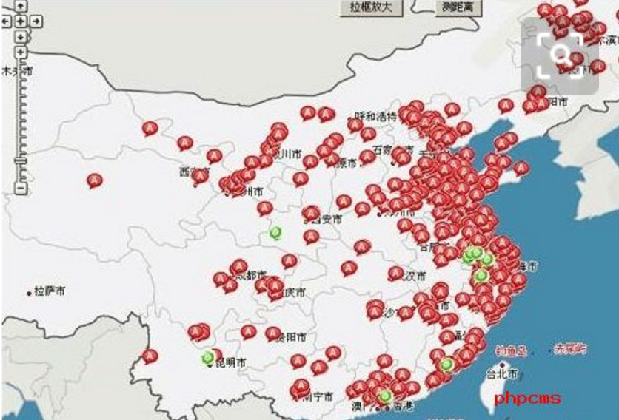
项目背景
随我国的“水”存在两大主要问题：一是水资源短缺，二是水污染严重。有资料显示，我国是一个干旱缺水严重的国家。人均淡水资源仅为世界平均水平的1/4、在世界上名列110位，是全球人均水资源最贫乏的国家之一。人均可利用水资源量仅为900立方米，并且分布极不均衡。20世纪末，全国600多座城市中有400多个城市存在供水不足问题，其中比较严重的缺水城市达110个，全国城市缺水总量为60亿立方米。据监测，全国废污水排放量由1980年的315亿吨增加到2002年的631亿吨。多数城市地下水受到一定程度污染，并且有逐年加重的趋势。日趋严重的水污染不仅降低了水体的使用功能，进一步加剧了水资源短缺的矛盾，而且还严重威胁到城市居民的饮水安全和健康。

Slide 3

01
项目设计思路
成就未来
项目简介
现在，环境正在受到一系列的破坏，水资源方面破坏较为严重。为了保护和改善我们的水环境，我们小组讨论后决定制作基于msp430的生态鱼。这样我们就可以准确的知道河水，湖水的各种指标，进而可以更好地保护和利用我们的水资源，改善水质。让我们更好地生活
这生态鱼还可以放在水库与一些生态保护区，这样就能实时监控我们的饮用水安全与生态区的保护。而且这个项目经济性，技术性，可行性具佳。
02
选型制作
03
项目意义

Slide 4

项目设计思路
01

Slide 5

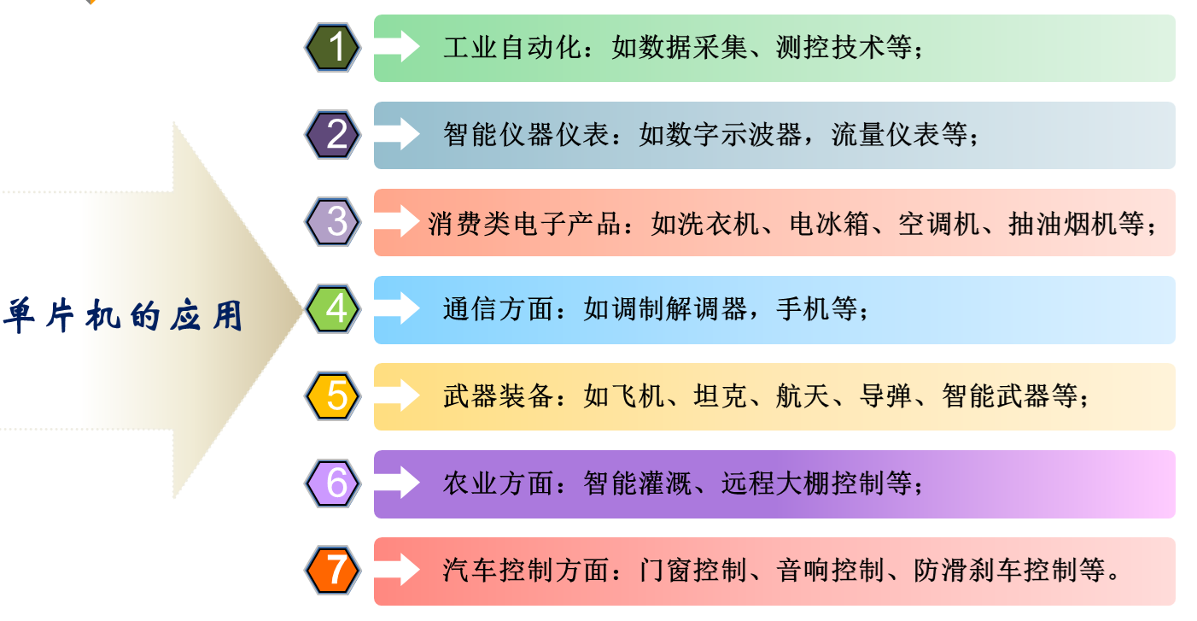
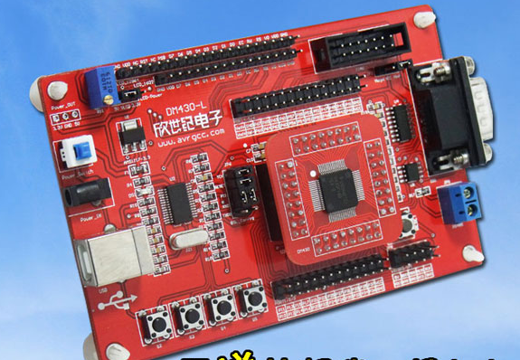
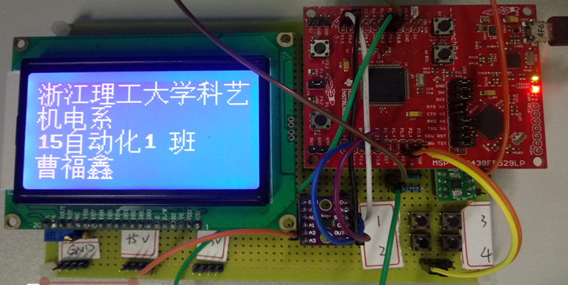
单片机技术是一种应用非常广泛的实用性应用技术，主流机型有： 51、PIC、MSP430、ST、AVR等几十种，各机型各有其优势和适用场合。选择其中一种作为入门机型，通过理论学习和大量实践，掌握单片机技术的一般学习方法和应用技巧，为从事项目开发和掌握其它机型的应用打下扎实基础。
在学习和掌握单片机基本理论的基础上，通过项目案例式设计，进一步提高学生对理论知识的掌握和巩固，强化学生动手能力，积累项目开发经验，培养工程设计理念，提高创新精神。
例子
单片机简介
基于单片机MSP430G2553循迹避撞小车
基于单片机MSP430G2553智能电波钟设计
基于单片机MSP430G2553室内空气质量监测系统设计
基于单片机MSP430G2553电阻测量系统设计
基于单片机MSP430G2553交通灯控制系统设计
基于单片机MSP430G2553温度测量系统设计
基于单片机MSP430G2553脉冲信号参数测试仪
基于单片机MSP430G2553便携式脉搏测试仪的设计

Slide 6


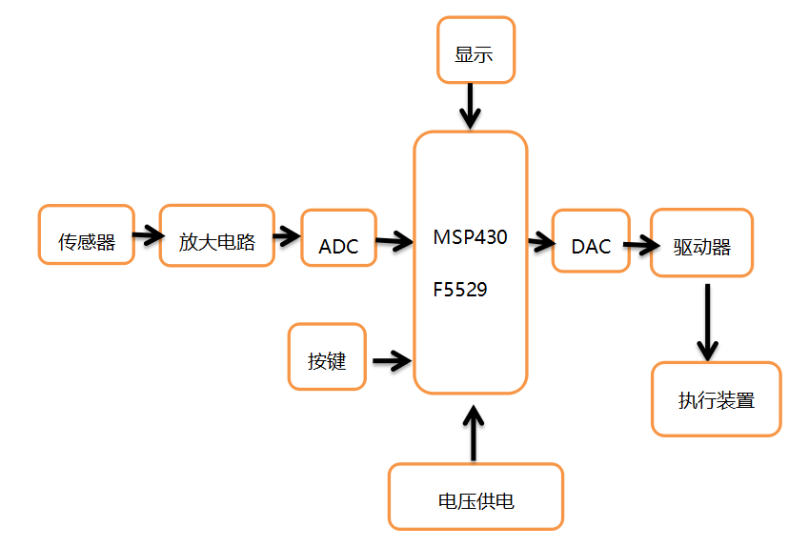
系统框图

Slide 7
MSP430F5529
PH电极及温度检测
浊度检测模块
ADS
UART
LCD12864

Slide 8
选型制作
02

Slide 9


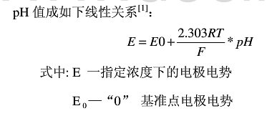

PH电极传感器的选择
金属电极
玻璃电极
由于大多数金属的化学性质都很活拨，它们不但与H+发生作用，同
时也可能与其它离子发生作用,所以实际上能用于工业测量的金属电极并不多。目前，用来测量pH值的商品金属电极有锑电极和钽电极两种。
玻璃电极属于膜电极的一种，在很宽的pH值范围内对H+具有特殊的选择性。玻璃电极的下端是由具有氢功能的钠玻璃或锂玻璃熔融吹制而成的敏感薄膜，可呈球形、圆柱体形和毛细管形等多种形状。膜厚一般在0.1mm左右，电阻值在兆欧数量级。设“基准点”pHs为0，并且令E等于Ex,E。等于Ea, pH等于pHx,则玻璃 电极的电位变化与被测溶液中的

Slide 10

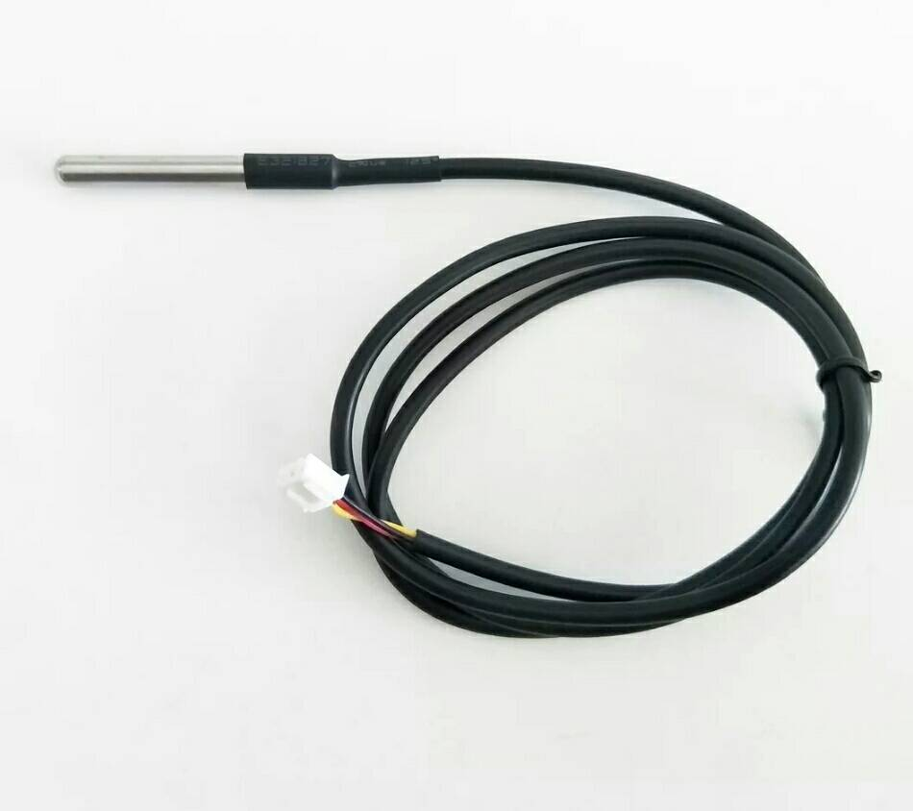
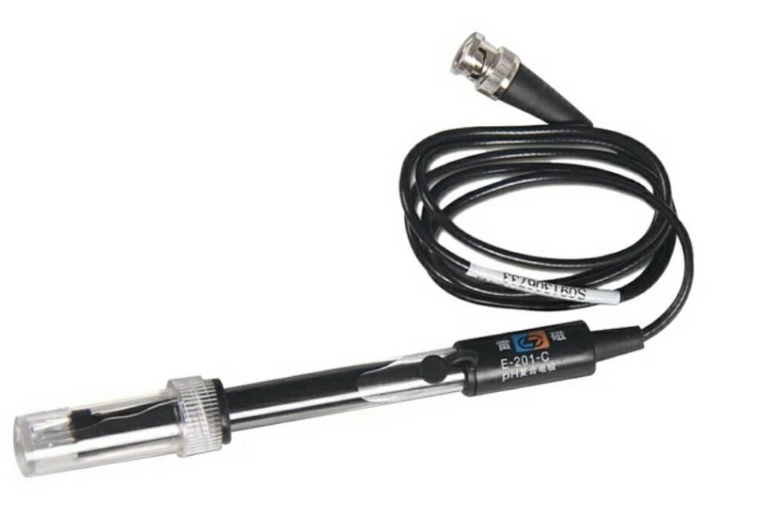
E-201-C PH复合电极
DS18B20传感器

Slide 11
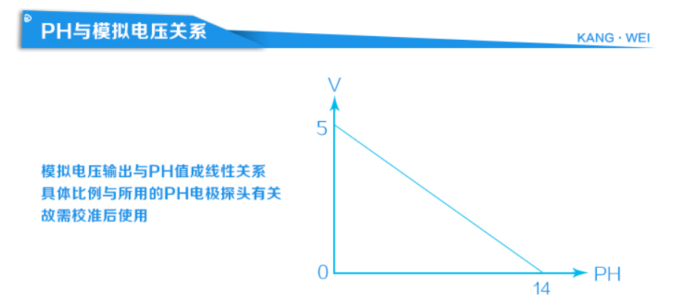
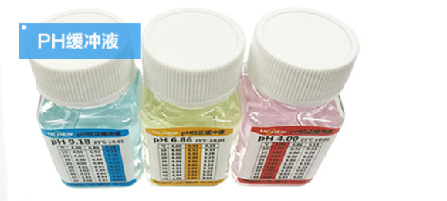
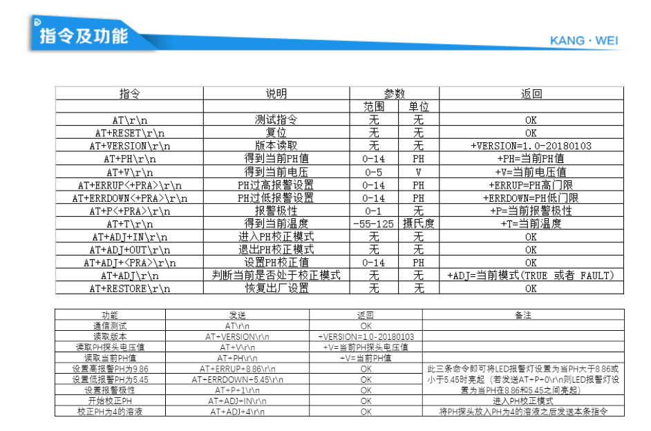

Slide 12

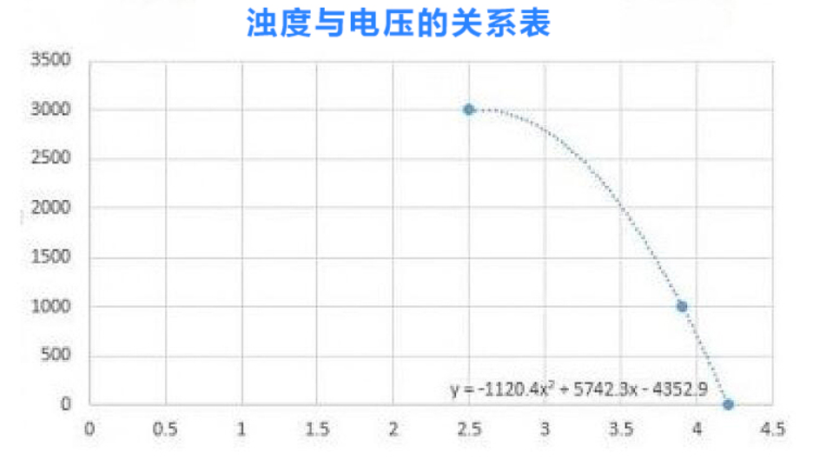
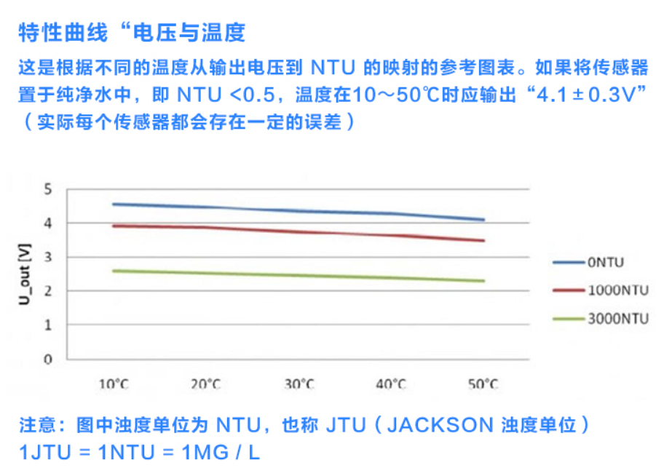
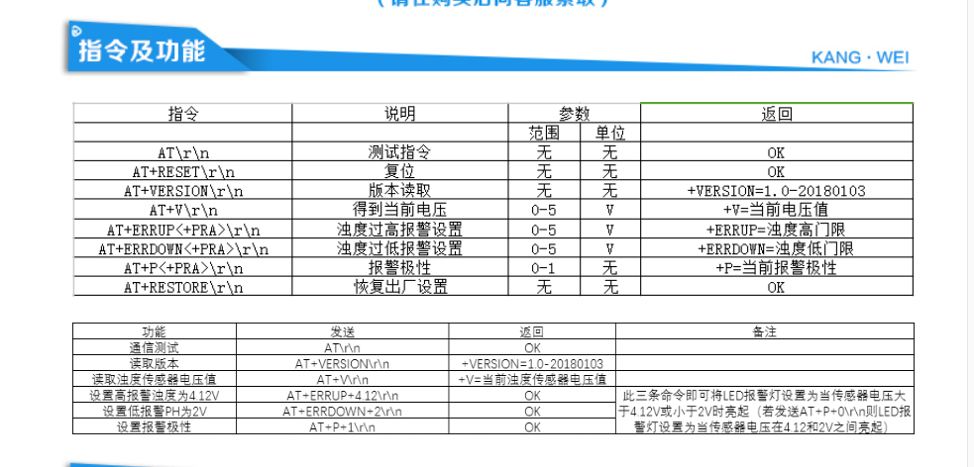

Slide 13


特性
单片机培训
01
分为能力提升和竞赛培训
小项目设计
04
SCC.app
给一些小企业设计项目
02
资料查询，线上报名，作品上传
03
中介合作
以一个中介的身份与企业合作，提供

Slide 14
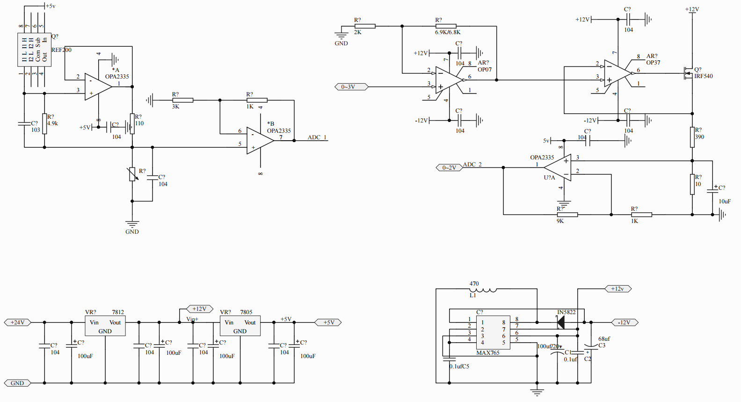

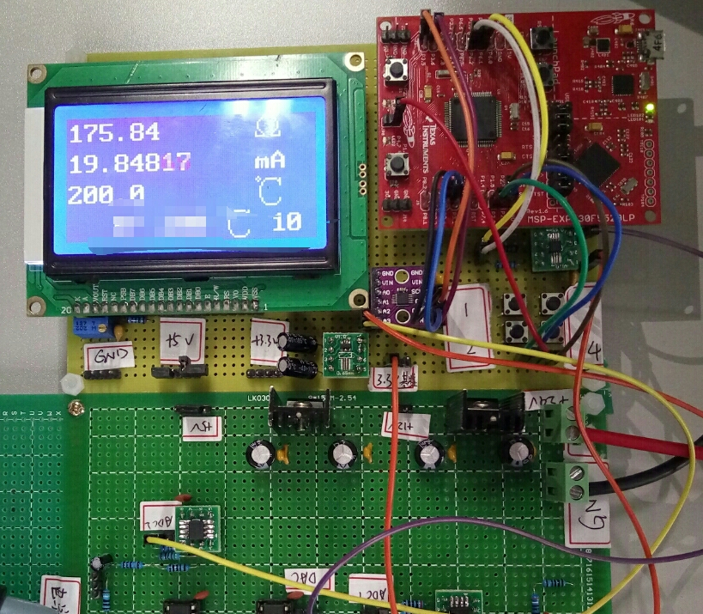

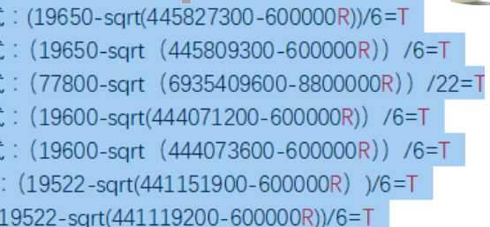

项目
制作展示

Slide 15

基于msp430单片机的生态鱼
设计手动复位键，让PH传感器实时检测溶液的PH值并通过LCD12364显示在屏幕上，初步设计是，让液晶屏第一行显示PH溶液的PH测量值，第二行显示溶液的温度。
预期成果是基于msp430单片机生态鱼能对水质情况进行检测，进而实现实时监测，保护和利用水资源。这个项目可以应用于企业污水管理、湖水质量检测、水库资源保护等，这样有了实时监控、检测广大人民群众对水资源安全方面就更加放心。将此项目应用于多个需要水质检测的地方，也就是说世界上有水的地方都有这个装置的需求，而且这个成本不贵，效益不可以估量。

Slide 16
项目意义
03

Slide 17




这个平台不仅提升了大学生自身的专业知识的能力，提高了动手制作能力，解决了就业问题。还在我们的教学期间，让他们通过单片机或一些软件，设计制作一个较为复杂的、有一定难度的项目。这就是实实在在的学习，制作，让他们把学到的东西及时应用，查漏补。还有就是可以让大学生更早的接触其感兴趣的课程，竞赛培训(因为有些专业的课程在竞赛之后上)，让他们更好地进行学习，把握每一次机会锻炼自己、提升自己。
专业培训是为提升大学生个人能力，解决就业为目的的。而且尤其毕业届的学生，会被专业培训气氛渲染到，引起一系列连锁反应，学习与找工作之风将会盛行起来，不至于到时候毕业了，才急急忙忙地开始去找工作。从学校出去大学生有更好的能力，有较高的就业率这让学校产生强烈的认同感、归属感和自豪感。这不仅能加强校园影响力与校园知名度，也能增强校园凝聚力。
对大学生而言
对学校而言
对电子竞赛组织
对社会而言
学习电子计算机方面的人多了，那就会有更多的人会去锻炼、展现自己的能力。以至于参加的竞赛的人也就多了。那么便可以在无形中提升其形象，同时可以依靠参赛者的爆炸式宣传，提升其知名度及影响力，达到较好的宣传效果。
我们是在给大学生传授自身专业岗位上的知识，让更多人能知道，能更好的了解其专业工作现状。有助于提高个人能力，有利于社会发展。而且这样还带动了一系列相关产业发展，变相的拯救了一些濒危企业，解决了一大批人的就业问题，维护了社会的稳定。让更多的人才走出校门，跨步进入社会。这也是给国家、社会多提供了一些人才。

Slide 18



社会效益
性质分析
社会效益：我们是在给大学生传授自身专业岗位上的知识，让更多人能知道，能更好的了解其专业工作现状。有助于提高个人能力，有利于社会发展。而且这样还带动了一系列相关产业发展，变相的拯救了一些濒危企业，解决了一大批人的就业问题。
以较低的成本，技术能力符合大学生自身情况，响应了时代的号召，让大学生学到更多工作上的经验和专业知识，解决就业问题。
前期成本也不是很高，又是解决就业，带动市场。可行性、经济性、技术性较佳。
经济效益
经济效益：成本低。找相关工作经验的人才，可以与其合作。而且抓住了大学生心理，几个人报名了，就会带起一系列连锁反应，会带动起身边的朋友、室友、同学一起参加这培训。还有就是其实大学生的就业率对学校的影响也是十分大的，一个就业率高的学校，自然报的人也会很多。所以学校方面会支持我们的这个项目。所以我们对宣传成本投入少，但是效益很高。

Slide 19
勇敢地踏出第一步
无论荣耀与苦难

Slide 20


Fighting
Fighting
3
Fighting
2
1
新起点·新征程·新未来

